Slide 1
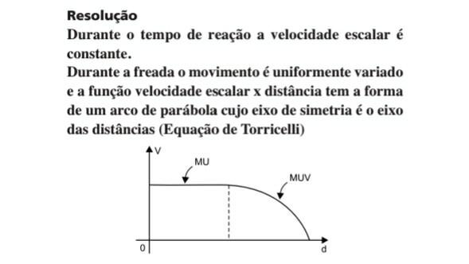
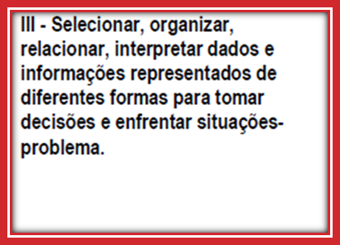
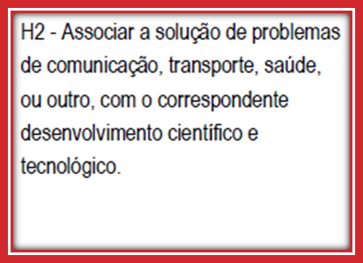
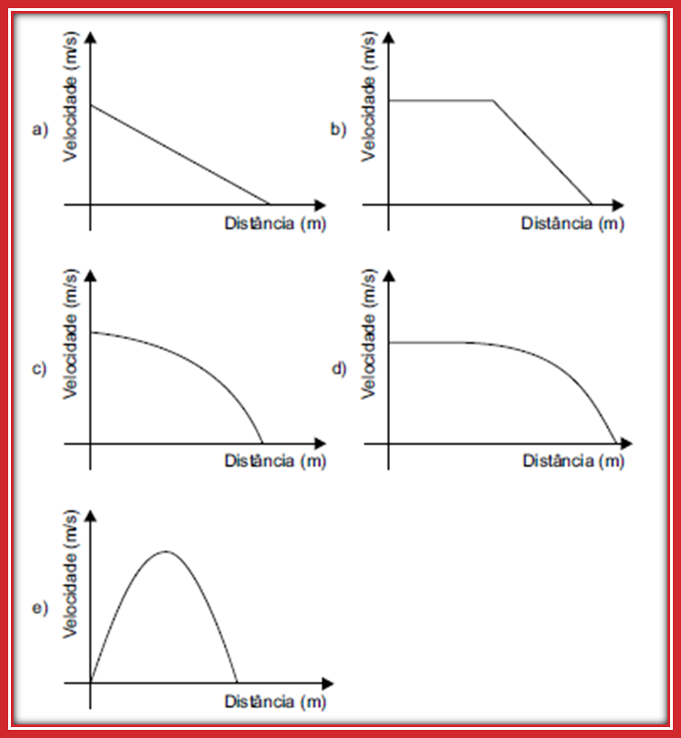
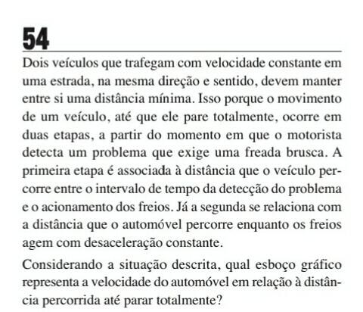
PODCAST: ESTUDANDO PARA O ENEM DE FORMA INVERTIDA VELOCIDADE MÉDIA, DISTÂNCIA E TEMPO
Lucas Oliveira Almeida.
E Ronald de Aquino Bosio.
Orientador: Lucas Antônio Xavier
EEEFM Prof.ª Filomena Quitiba - lucas.perobas@gmail.com
Domínio Conceitual
Domínio Metodológico
Filosofia:
Estudando para o ENEM de forma Invertida
Asserções de valor: A atividade que realizamos trouxe benefícios para a nossa turma, pois ajuda na aprendizagem da física. Queremos que nosso trabalho seja divulgada para a comunidade e nas escolas. Queremos também continuar com o diagrama V para estudar para o ENEM. Ficou mais fácil e entender as partes da física que vemos na escola.
Teoria: Cinemática
Equação de Torricelli
A Equação de Torricelli é uma equação de cinemática que foi descoberta por Evangelista Torricelli, que permite calcular a velocidade final de um corpo em movimento retilíneo uniformemente variado, ou seja, com aceleração constante, sem a necessidade de se conhecer o intervalo de tempo em que este permaneceu em movimento.
Asserções de conhecimento:
Percebemos a importância dos conceitos da física, envolvidos na questão do Enem.
3. O diagrama V ajuda e auxilia no estudo para o ENEM.
Importância da revisão para treinar nossos conhecimentos.
Competências e habilidades
Questão: 2016-54
Evento: Podcast: Estudando para o Enem de forma Invertida
Série: 2°ano | Turma: M03 | Turno: matutino Cinemática: velocidade média ENEM: 2016 | Questão: 54|

